Slide 1
Географія України
Гаркуша Ірина

Slide 2
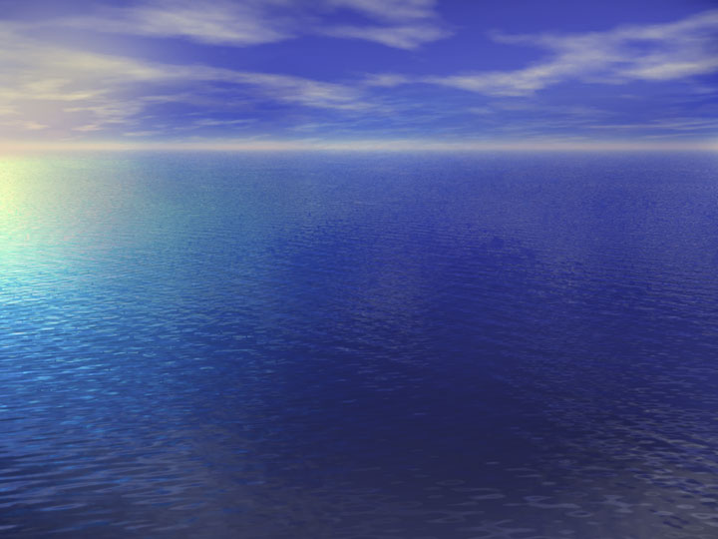
Чорне море
Чорне море - внутрішнє море басейну Атлантичного океану . Чорне море омиває південні береги України . Ізольоване внутрішньоматерикове положення та прісноводний стік річок , що впадають у море , визначають особливості його фізико – географічних умов . Останнім часом загострилися екологічні проблеми Чорного моря .

Slide 3
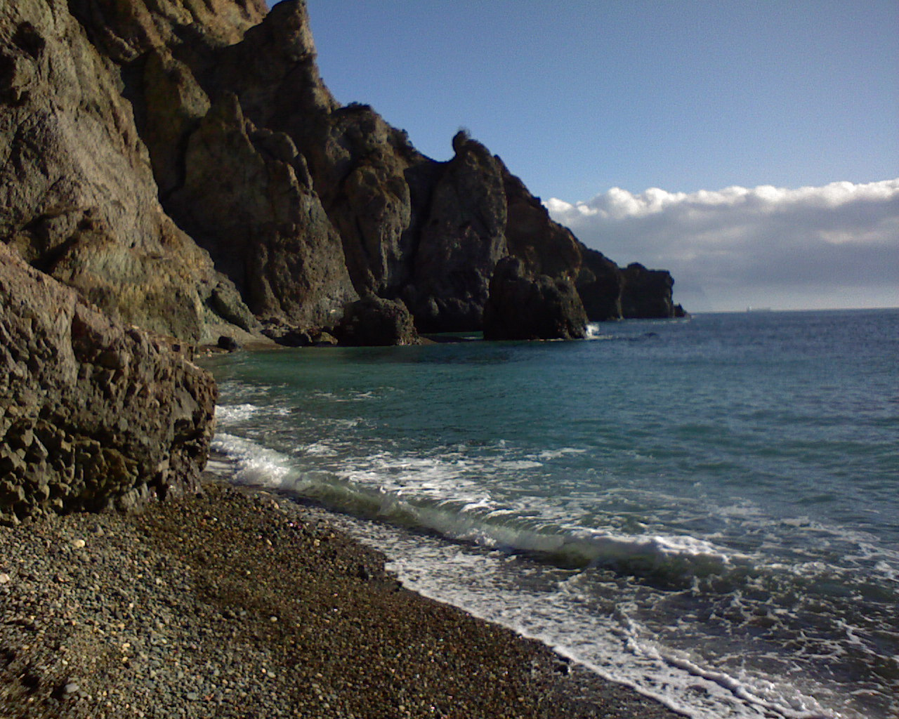
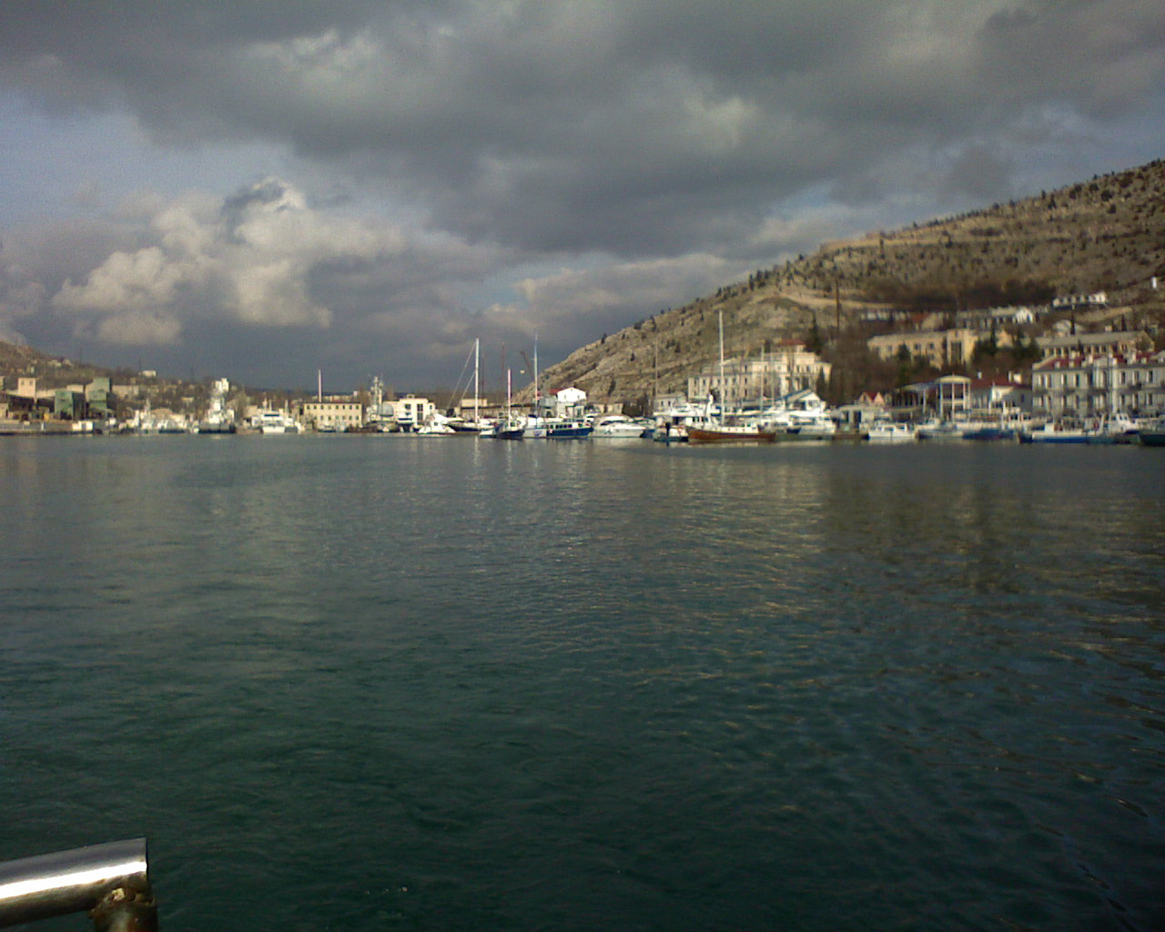
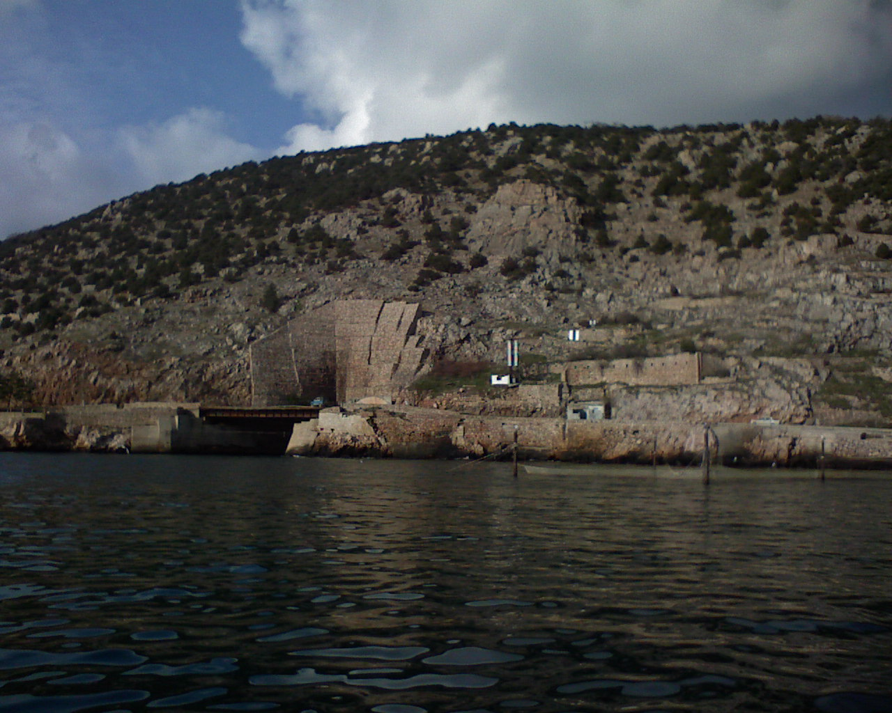
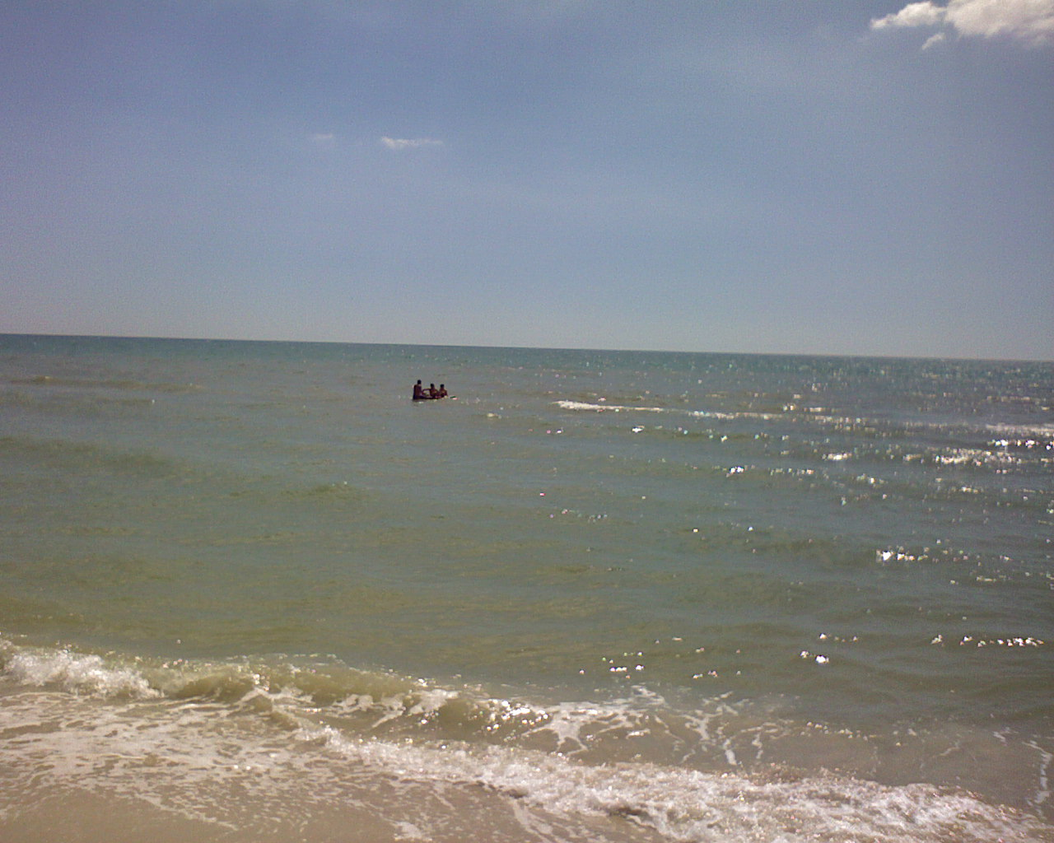
Чарівні куточки Чорного моря

Slide 4
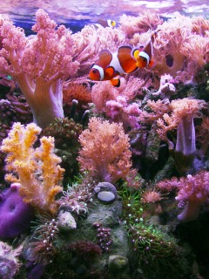
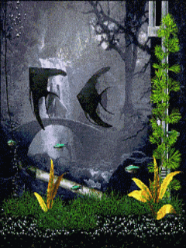
У Чорному морі налічують понад 660 видів рослин і 2000 видів тварин .

Slide 5
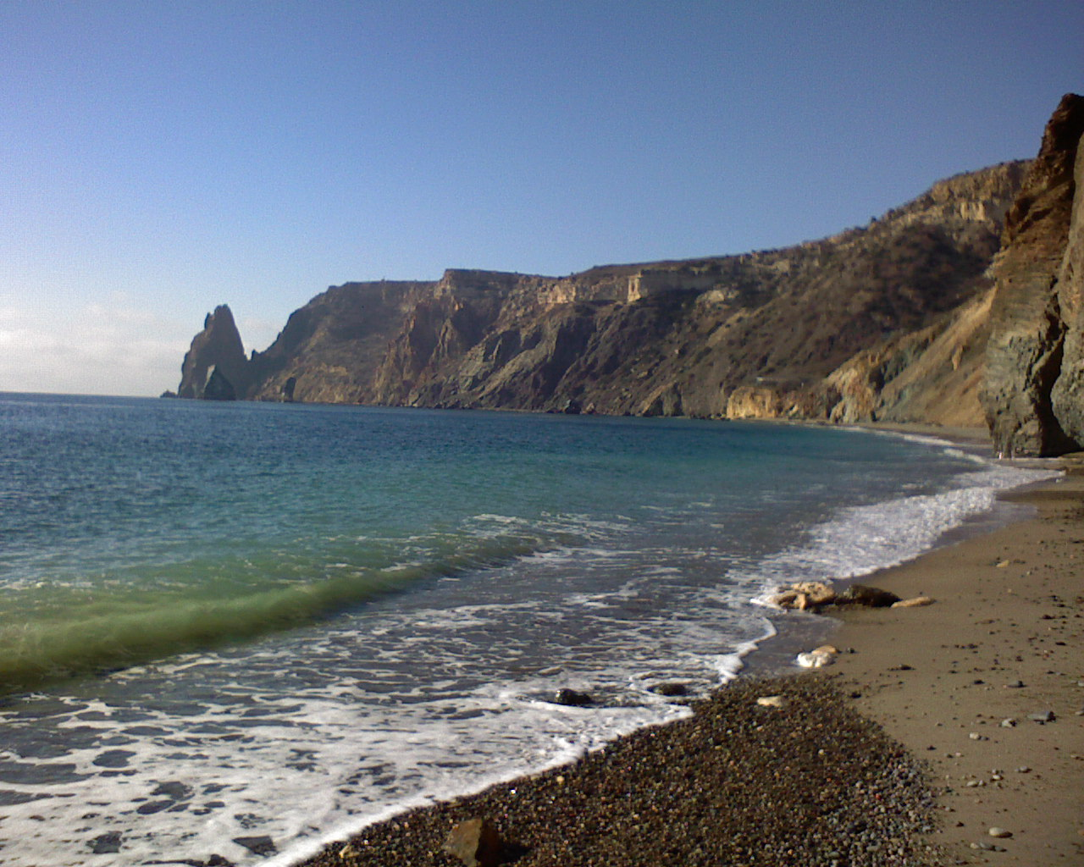
Екологічні проблеми
В останні роки Чорне море завдає клопоту своїми проблемами .
Сучасна екологічна ситуація Чорного моря є загрозливою для його подальшого існування.

